Slide 1

ANTICONCEPCIÓN INMEDIATA POST-EVENTO OBSTÉTRICO
….AIPEO
Dra. Daniela Gómez Díaz
GINECOLOGA – OBSTETRA HSJDD

Slide 2



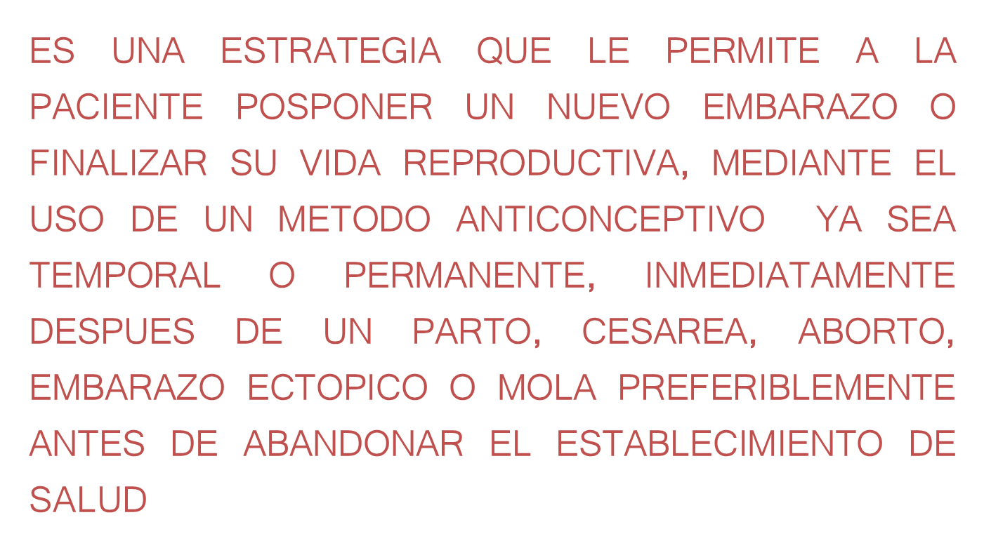
¿QÚE ES AIPEO?

Slide 3

¿POR QUÉ ES IMPORTANTE?
Se estima que en todo el mundo 830 mujeres mueren cada día por causas prevenibles relacionadas con el embarazo, parto y/o puerperio. Una gran proporción de esas muertes maternas son debido a necesidades insatisfechas en anticoncepción (OMS 2019ª).

Slide 4


¿POR QUÉ ES IMPORTANTE?
Según un análisis de datos en una encuesta demográfica y de salud de 27 países, el 95% de las mujeres que cursan el periodo de 0 a 12 meses postparto desean evitar un nuevo embarazo en los 24 siguientes meses, pero el 70% de ellas no usan métodos anticonceptivos.
La planificación familiar puede evitar más del 30% de la mortalidad materna y del 10% de la mortalidad infantil si las parejas logran espaciar los embarazos con intervalos de mas de 2 años (OMS 2014)
Establecer el asesoramiento y la entrega de anticonceptivos como una parte rutinaria de la atención durante el parto o aborto, aumenta el acceso a los cuidados de los anticonceptivos, convirtiéndose en la estrategia clave para disminuir la morbilidad materno-infantil relacionado con embarazos no intencionados.

Slide 5
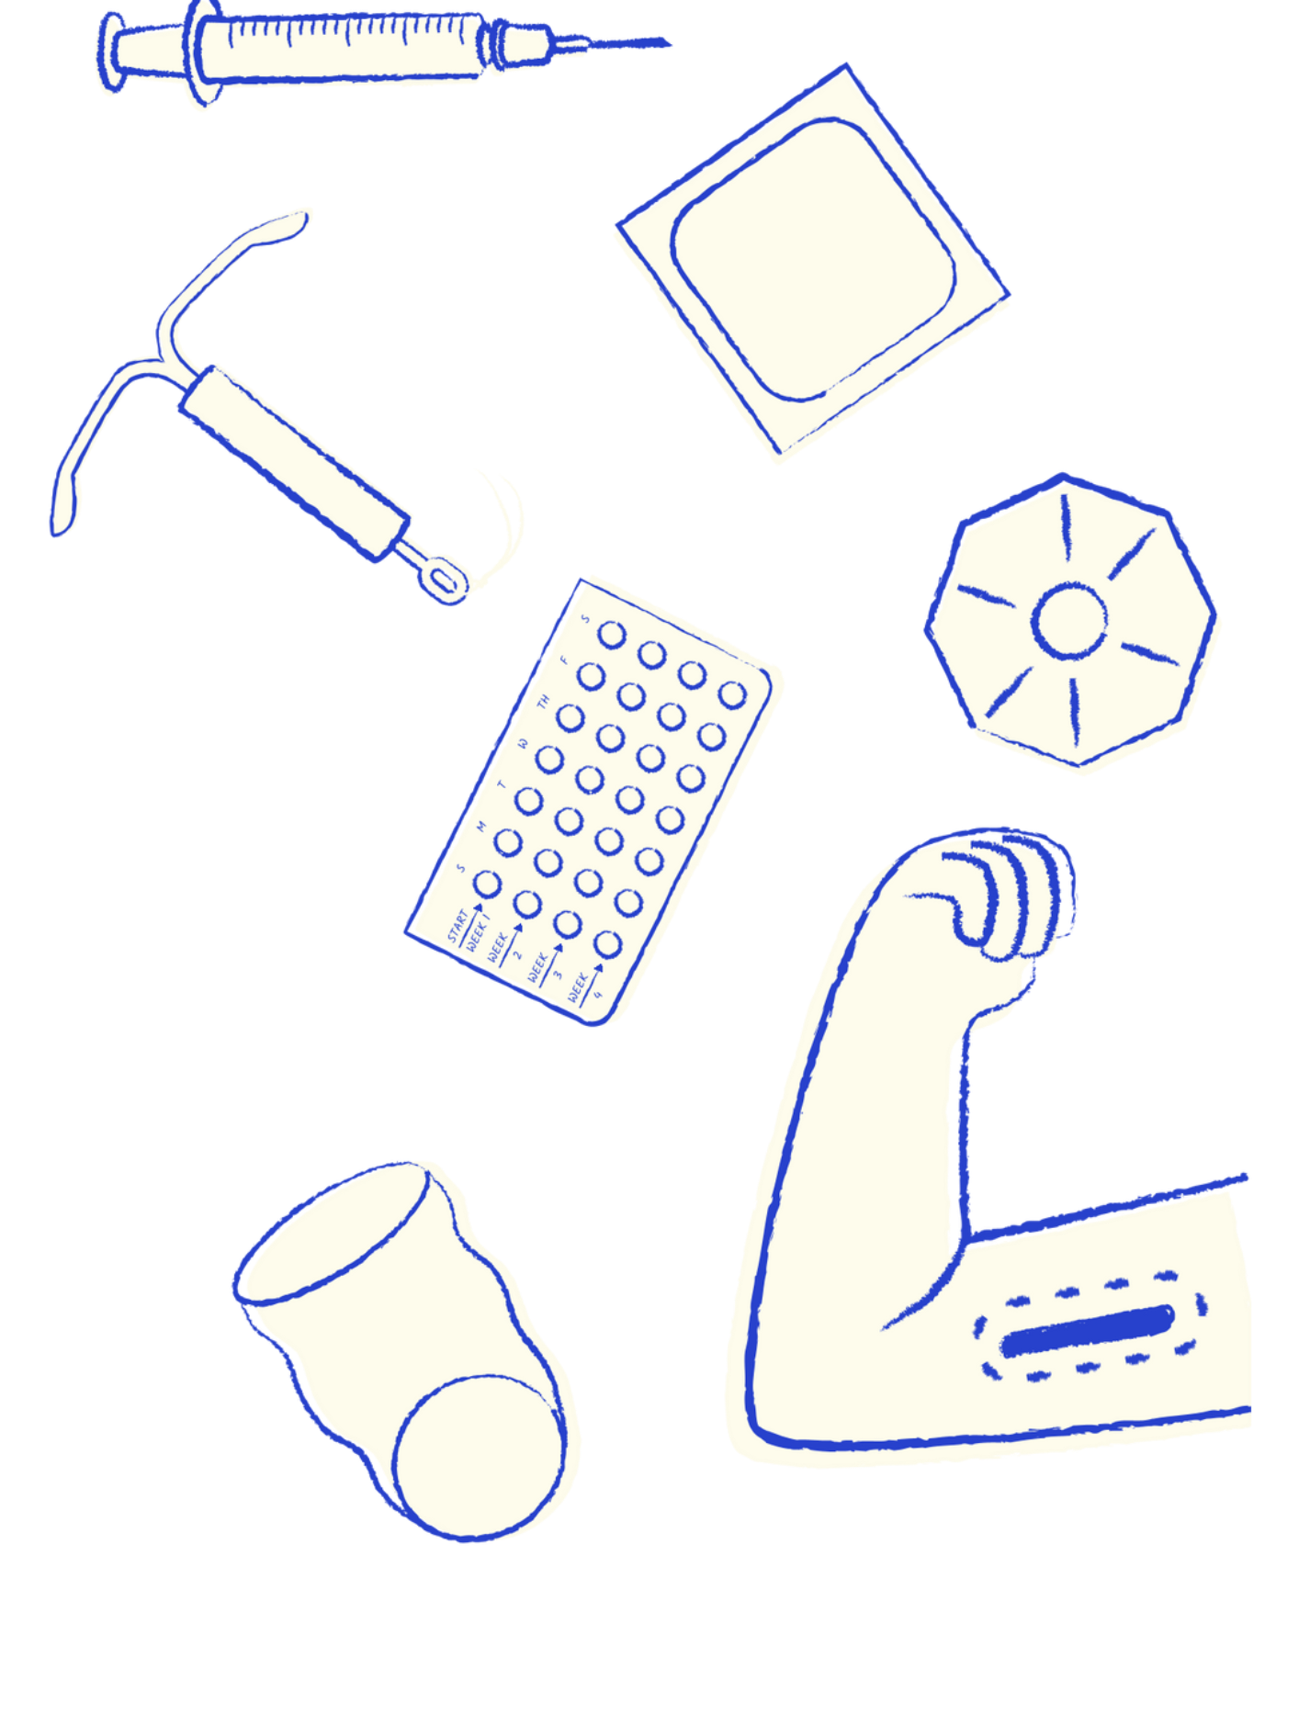
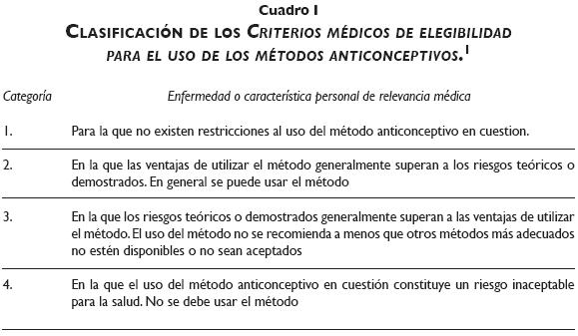
Criterios de elegibilidad OMS

Slide 6

ANTICONCEPCION POSTPARTO
POSTCESÁREA
Posterior al parto los niveles de estrógenos y progesterona disminuyen y la actividad pulsátil de la glándula hipófisis comienza a actuar liberando FSH y LH
En las mujeres no lactantes, la ovulación puede presentarse nuevamente a los 45 días postparto.
En las mujeres lactantes se extiende el periodo de no ovulación por secreción constante de prolactina, lo cual suprime la GNRH y consecuentemente el ciclo ovárico.

Slide 7
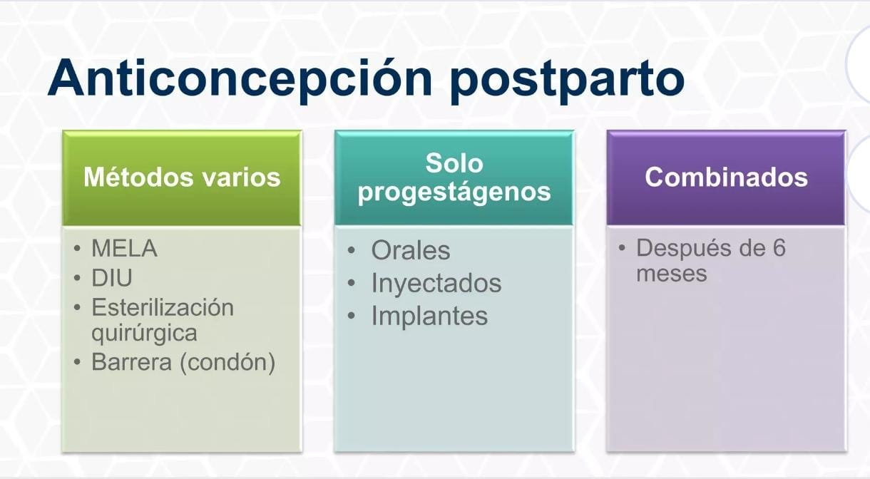

Slide 8



MELA
Eficacia de 98% si se cumplen los siguientes criterios:
Lactancia exclusiva
Ausencia de menstruación
Que el bebé tenga menos de 6 meses
Si la mujer elige el MELA, debería recibir la información oportunamente para poder elegir otro método anticonceptivo moderno cuando el bebé cumpla los 6 meses o antes si no se cumplen los criterios para el MELA

Slide 9
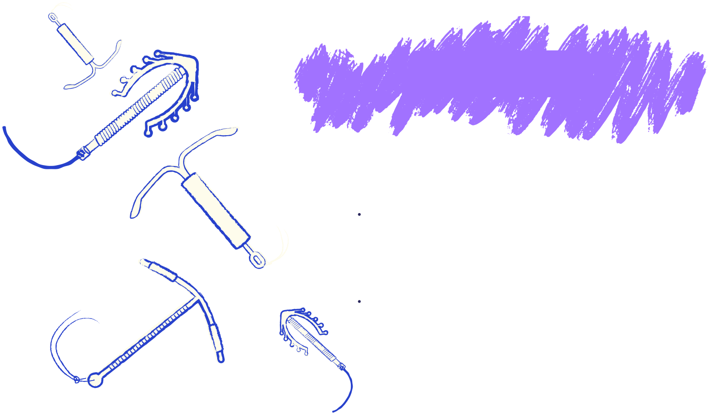
Dispositivo Intrauterino
(DIU)
DIU de cobre El cobre actúa como un espermicida, evitando que los espermatozoides lleguen al óvulo.
En un lapso de 48 horas después del parto: incluso inmediatamente después de la expulsión de la placenta. Si el parto es por cesárea, el DIU-Cu puede insertarse después de la expulsión de la placenta, antes de cerrar el útero
De 48 horas a menos de cuatro semanas de puerperio: no se recomienda a menos que otros métodos más adecuados no estén disponibles o no resulten aceptables (CME, categoría 3).
Cuatro o más semanas de puerperio y con amenorrea: mujeres que estén o no amamantando, si se tiene la certeza razonable de que no esté embarazada y no es necesario proporcionar protección anticonceptiva adicional
No se les debe insertar un DIU-Cu a las mujeres que
tienen sepsis puerperal (CME, categoría 4).

Slide 10
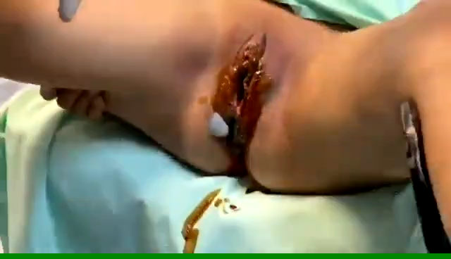

Slide 11
Dispositivo Intrauterino
(DIU)
DIU con levonorgestrel:
En un lapso de 48 horas después del parto: incluso inmediatamente después de la expulsión de la placenta. Si el parto es por cesárea, puede insertarse después de la expulsión de la placenta, antes de cerrar el útero (Categoria 2)
De 48 horas a menos de cuatro semanas de puerperio: no se recomienda a menos que otros métodos más adecuados no estén disponibles o no resulten aceptables (CME, categoría 3).
Cuatro o más semanas de puerperio y con amenorrea: mujeres que estén o no amamantando, si se tiene la certeza razonable de que no esté embarazada (Categoria 1)
Contraindicado en mujeres que
tienen sepsis puerperal (CME, categoría 4).

Slide 12

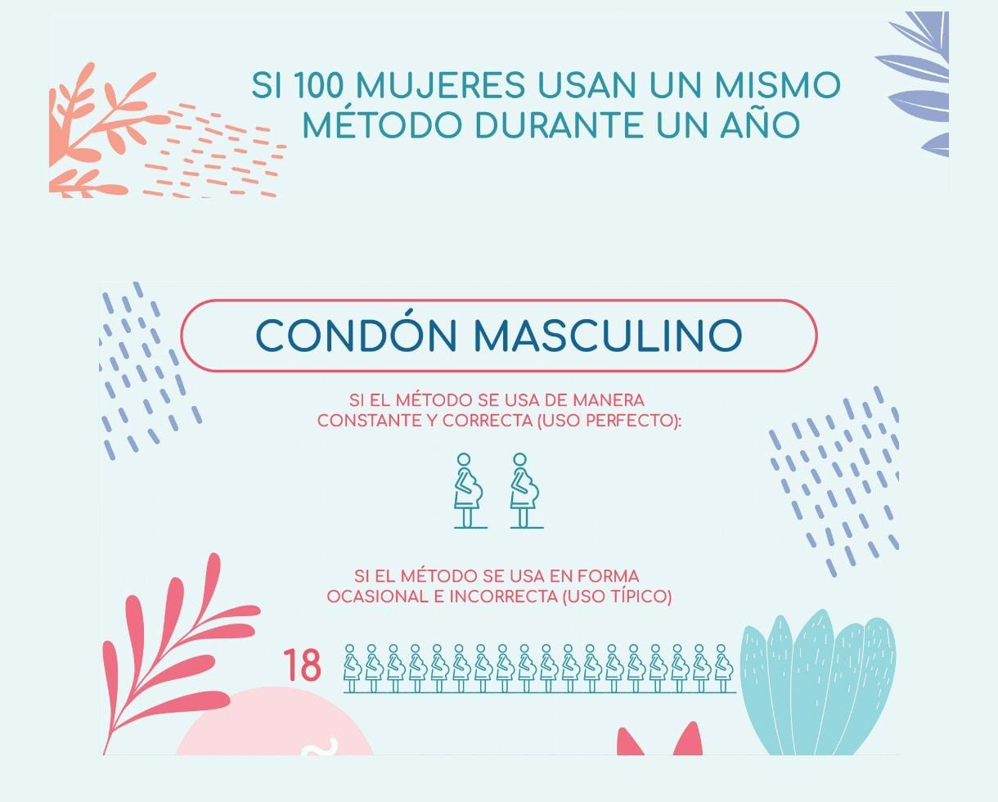
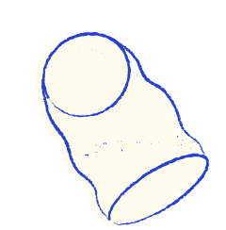
MÉTODOS DE BARRERA
Estos métodos funcionan físicamente impidiendo que los espermatozoides lleguen al óvulo.
Todas las mujeres, ya sea que amamanten o no, pueden iniciar el uso de condones inmediatamente después del parto. (Categoría 1)
El diafragma o el capuchón cervical después de seis semanas, debiendo considerar una nueva consulta para reconsiderar el tamaño.

Slide 13
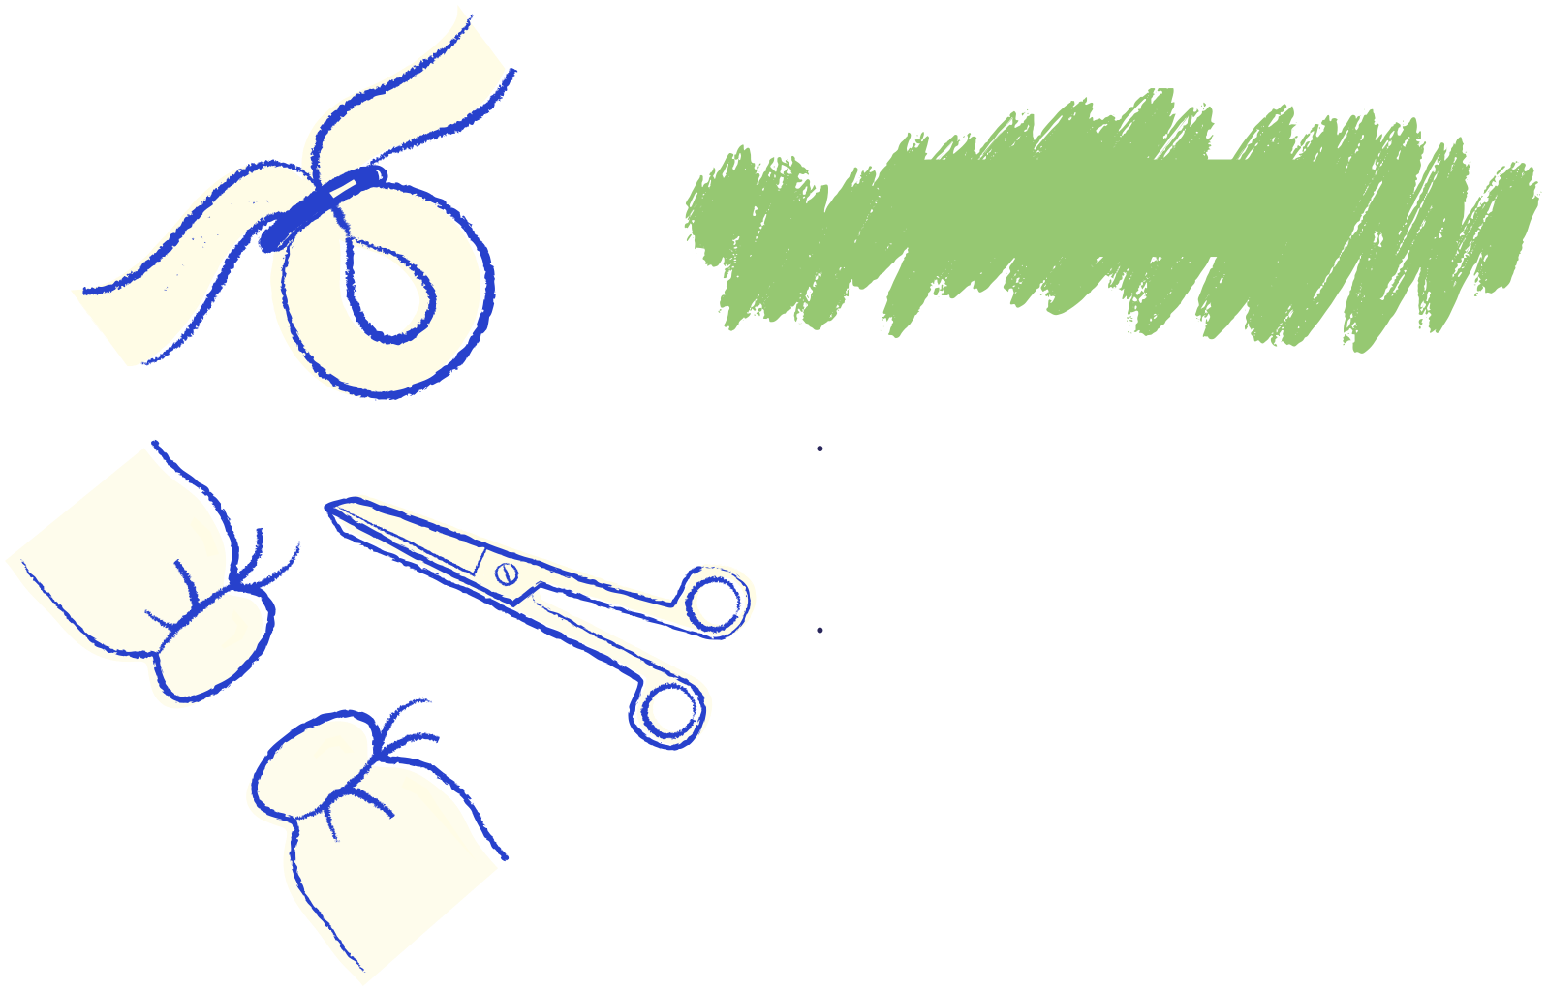
MÉTODOS ANTICONCEPTIVOS QUIRÚRGICOS
Oclusión Tubárica Bilateral (OTB) o Ligadura de trompas:
consiste en la oclusión bilateral de las trompas de Falopio por ligadura, corte, sección, cauterización, o colocación de anillos, clips o grapas.
Debido a su carácter permanente, la orientación y el consentimiento informado son especialmente importantes.
Trans cesárea: En el momento de terminar la histerorrafia y controlado el sangrado
Post parto: Inmediatamente o en los primeros 7 días posparto ya que cuando el fondo uterino está cerca del ombligo, una pequeña incisión subumbilical de 2 cm de longitud permite fácil acceso a las trompas. El procedimiento es muy seguro y efectivo. Si no se hace en esta oportunidad, se debe esperar al menos hasta la 6ª semana.
Vasectomía

Slide 14

Anticonceptivos hormonales con progestágeno solo
Implante subdérmico
Es un método de acción prolongada reversible ya que ofrece protección contra
el embarazo durante varios años y puede ser retirado en cualquier momento.
  Puerperio (con lactancia materna)
    Menos de seis semanas de puerperio: por lo general, puede colocarse un implante (CME, categoría 2).
    De seis semanas a seis meses de puerperio y con amenorrea: puede insertarse un implante. Si la mujer está amamantando total o casi totalmente, no es necesario proporcionar protección anticonceptiva adicional.
    Más de seis semanas de puerperio y con retorno de los ciclos menstruales: puede insertarse el implante tal como se recomienda para otras mujeres que tienen ciclos menstruales.

Slide 15
Anticonceptivos hormonales con progestágeno solo
Implante subdérmico
  Puerperio (sin lactancia materna)
    • Menos de 21 días de puerperio: puede insertarse un implante (CME, categoría 1). No es necesario proporcionar protección anticonceptiva adicional. Es muy poco probable que una mujer ovule y esté en riesgo de embarazo durante los primeros 21 días del puerperio.
    • Veintiún días o más de puerperio y sin retorno de los ciclos menstruales: puede insertarse un implante si se tiene la certeza razonable de que la mujer no está embarazada. Deberá abstenerse de tener relaciones sexuales o tendrá que usar protección anticonceptiva adicional durante los siguientes siete días.
    • En caso de retorno de los ciclos menstruales: puede insertarse un implante tal como se recomienda para otras mujeres que tienen ciclos menstruales.

Slide 16

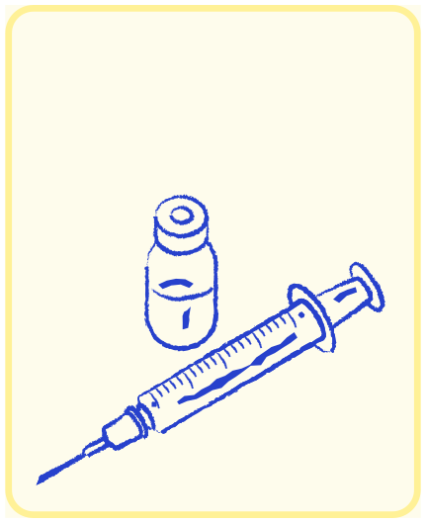
INYECTABLES
Puerperio (con lactancia materna)
• Menos de seis semanas de puerperio: el uso de AIPS, generalmente, no se recomienda a menos que otros métodos más adecuados no estén disponibles o no resulten aceptables (CME, categoría 3).
• De seis semanas a seis meses de puerperio y con amenorrea: puede administrarse la primera inyección de AIPS. Si la mujer está amamantando de forma exclusiva, no es necesario proporcionar protección anticonceptiva adicional.
.DEPO-PROVERA
.SAYANA PRESS

Slide 17
INYECTABLES
Puerperio (sin lactancia materna)
• Menos de 21 días de puerperio: puede administrarse la primera inyección de AIPS. No es necesario proporcionar protección anticonceptiva adicional.
21 o más días de puerperio: puede administrarse la primera inyección si se tiene la certeza razonable de que la mujer no está embarazada. Deberá abstenerse de tener relaciones sexuales o tendrá que usar protección anticonceptiva adicional durante los siguientes siete días.
-DEPOPROVERA
-SAYANA PRESS

Slide 18


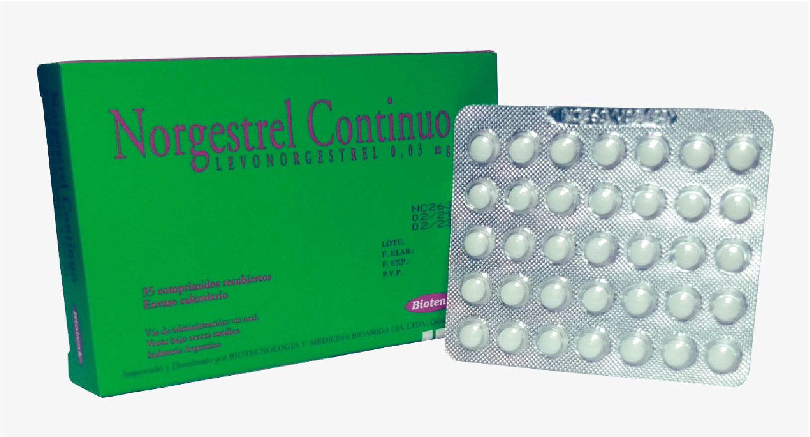
ANTICONCEPTIVOS ORALES CON PROGESTAGENO SOLO
Minipíldora
Puerperio (con lactancia materna)
• Menos de seis semanas de puerperio: por lo general, puede iniciarse el uso de AOPS (CME, categoría 2). Si la mujer está amamantando total o casi totalmente, no es necesario proporcionar protección anticonceptiva adicional.
• De seis semanas a seis meses de puerperio y con amenorrea: puede iniciarse el uso de AOPS. Descartar la posibilidad de un embarazo
• Más de seis semanas de puerperio y con retorno de los ciclos menstruales: puede iniciarse el uso de AOPS tal como se recomienda para otras mujeres que tienen ciclos menstruales (CME, categoría 1).)

Slide 19
ANTICONCEPTIVOS ORALES CON PROGESTAGENO SOLO
Minipíldora
Puerperio (sin lactancia materna)
• Menos de 21 días de puerperio: puede iniciarse el uso de AOPS. No es necesario proporcionar protección anticonceptiva adicional.
• Veintiún días o más de puerperio y sin retorno de los ciclos menstruales: puede iniciarse el uso de AOPS si se tiene la certeza razonable de que la mujer no está embarazada
En caso de retorno de los ciclos menstruales: puede iniciarse el uso de AOPS tal como se recomienda para otras mujeres que tienen ciclos menstruales

Slide 20

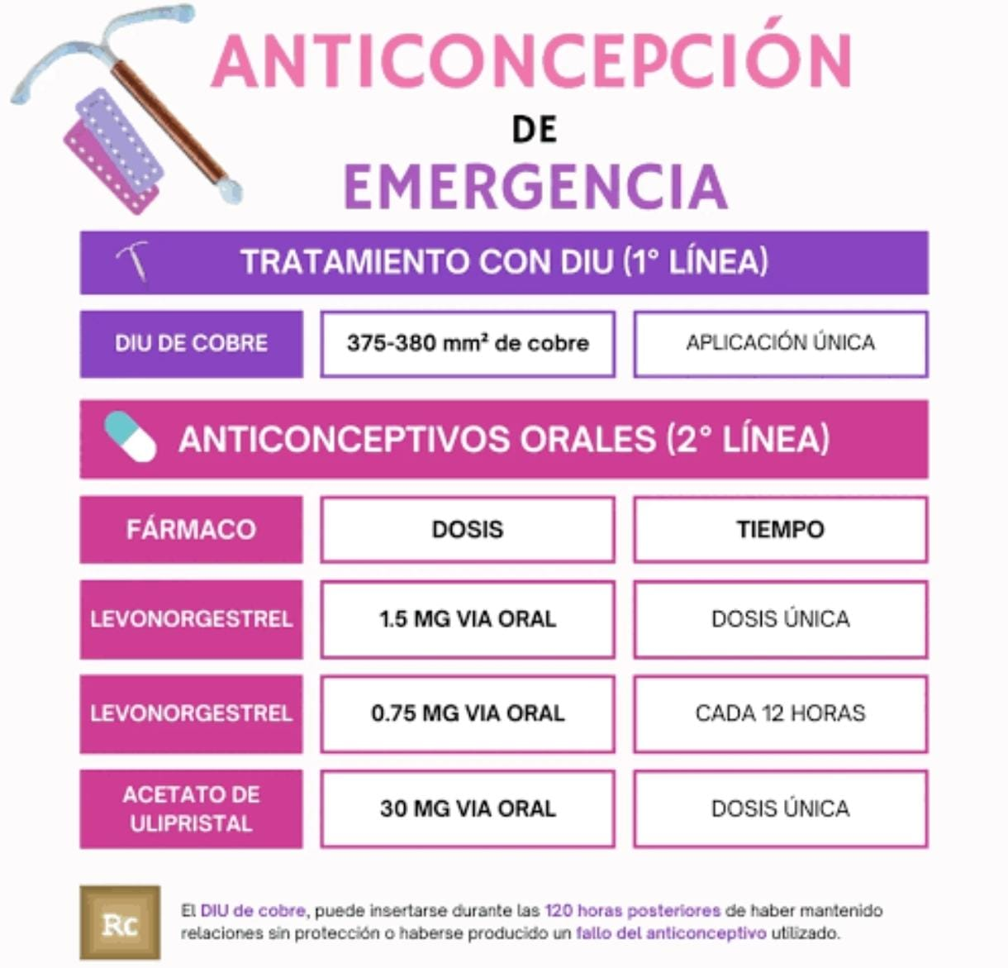

ANTICONCEPCIÓN DE EMERGENCIA
Los métodos de anticoncepción de emergencia después de cuatro semanas.

Slide 21

ANTICONCEPTIVOS ORALES COMBINADOS
Puerperio (con lactancia materna)
• Menos de seis semanas de puerperio: La mujer no debe usar AOCs, (CME, categoría 4).
• De seis semanas a seis meses de puerperio: el uso de AOCs, no se recomienda a menos que otros métodos más adecuados no estén disponibles o no resulten aceptables (CME, categoría 3).
• Más de seis meses de puerperio y con amenorrea: puede iniciarse el uso de AOCs, tal como se recomienda para otras mujeres que tienen amenorrea.
• Más de seis meses de puerperio y con retorno de los ciclos menstruales: puede iniciarse el uso de AOCs, tal como se recomienda para otras mujeres que tienen ciclos menstruales.

Slide 22
ANTICONCETIVOS ORALES COMBINADOS
Puerperio (sin lactancia materna)
• Menos de 21 días de puerperio: el uso de AOCs, no se recomienda a menos que otros métodos más adecuados no estén disponibles o no resulten aceptables (CME, categoría 3).
• Veintiún días o más de puerperio: en el caso de mujeres que no presenten otros factores de riesgo de tromboembolia venosa, por lo general, puede iniciarse el uso de AOCs,(CME, categoría 2).

Slide 23
ANTICONCEPTIVOS INYECTABLES COMBINADOS
Puerperio (con lactancia materna)
• Menos de seis semanas de puerperio: La mujer no debe usar AICs, (CME, categoría 4).
• De seis semanas a seis meses de puerperio: el uso de AICs, no se recomienda a menos que otros métodos más adecuados no estén disponibles o no resulten aceptables (CME, categoría 3).
• Más de seis meses de puerperio y con amenorrea: puede iniciarse el uso de AICs, tal como se recomienda para otras mujeres que tienen amenorrea.
• Más de seis meses de puerperio y con retorno de los ciclos menstruales: puede iniciarse el uso de AICs, tal como se recomienda para otras mujeres que tienen ciclos menstruales.
AICs

Slide 24
ANTICONCEPTIVOS INYECTABLES COMBINADOS
Puerperio (sin lactancia materna)
• Menos de 21 días de puerperio: el uso de AICs, no se recomienda a menos que otros métodos más adecuados no estén disponibles o no resulten aceptables (CME, categoría 3).
• Veintiún días o más de puerperio: en el caso de mujeres que no presenten otros factores de riesgo de tromboembolia venosa, por lo general, puede iniciarse el uso de AICs (CME, categoría 2).
AICs

Slide 25

ANTICONCEPCION POST ABORTO
La necesidad no satisfecha de planificación familiar es una causa principal del aborto inducido.
Las mujeres pueden quedarse embarazadas casi inmediatamente después de un aborto. A menudo la ovulación ocurre a las dos semanas tras un aborto del primer trimestre y a las cuatro semanas luego de un aborto del segundo trimestre.
Es por ello por lo que la planificación familiar debe instituirse inmediatamente luego de ocurrido un aborto del 1° ó 2° trimestre de embarazo. Todas las mujeres en post aborto deberían recibir consejería en planificación familiar y egresar con un método anticonceptivo moderno

Slide 26
METODOS INTRAUTERINOS
DIU de cobre
DIU de levonorgestrel
Pueden insertarse inmediatamente después de un aborto
durante el primer trimestre.
• En general, puede insertarse inmediatamente después de un aborto durante el segundo trimestre.
• No debe insertarse un DIU-Cu inmediatamente después de un aborto séptico (CME, categoría 4)

Slide 27
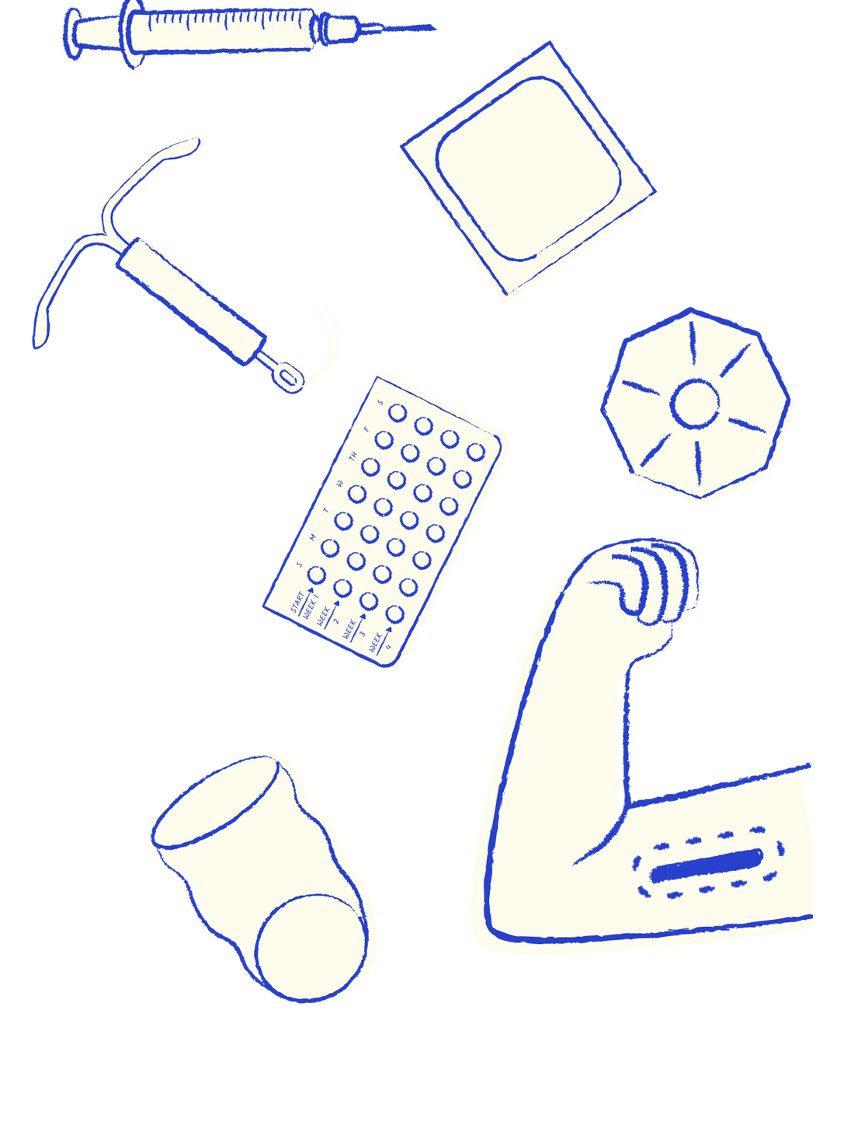

ANTICONCEPTIVOS
CON PROGESTÁGENO SOLO
IMPLANTE: El implante puede insertarse inmediatamente después del aborto. No es necesario proporcionar protección anticonceptiva adicional.
INYECTABLE: La primera inyección puede administrarse inmediatamente después del aborto. No es necesario proporcionar protección anticonceptiva adicional.
ANTICONCEPTIVOS ORALES CON PROGESTÁGENO SOLO: Puede iniciarse el uso de AOPS inmediatamente después del aborto. No es necesario proporcionar protección anticonceptiva adicional.

Slide 28

ANTICONCEPTIVOS COMBINADOS
ANTICONCEPTIVOS ORALES COMBINADOS (AOCS), EL PARCHE ANTICONCEPTIVO COMBINADO Y EL ANILLO VAGINAL ANTICONCEPTIVO COMBINADO (AVC)
Puede iniciarse de inmediato después del aborto. No es necesario proporcionar protección anticonceptiva adicional.
ANTICONCEPTIVOS INYECTABLES COMBINADOS (AICS)
La primera inyección de AICs puede administrarse inmediatamente después del aborto. No es necesario proporcionar protección anticonceptiva adicional.

Slide 29
METODOS DE BARRERA
Todas las mujeres pueden iniciar el uso de condones inmediatamente post aborto.
Los diafragmas y capuchones cervicales pueden comenzar inmediatamente su utilización luego de un aborto del primer trimestre. En abortos del segundo trimestre se aconseja esperar aproximadamente seis semanas hasta que el cuello regrese a su tamaño normal, pudiendo ser necesaria una nueva consulta para verificar el tamaño

Slide 30
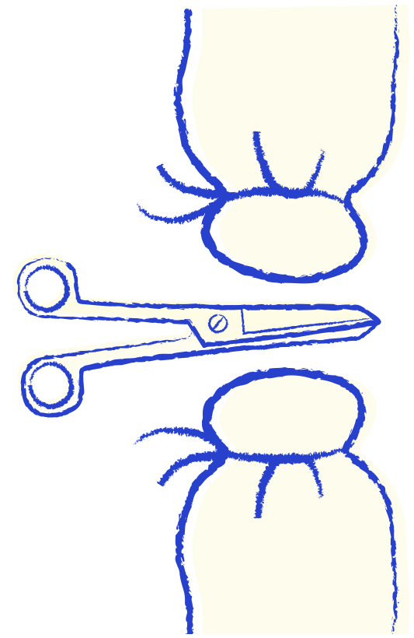

ANTICONCEPCIÓN QUIRÚRGICA VOLUNTARIA
Puede realizárselo inmediatamente después de un aborto, excepto en caso de infección severa
Pero, ¡ojo! Es importante saber que es una decisión permanente, así que la paciente debe de estar completamente segura antes de tomar esta decisión.

Slide 31
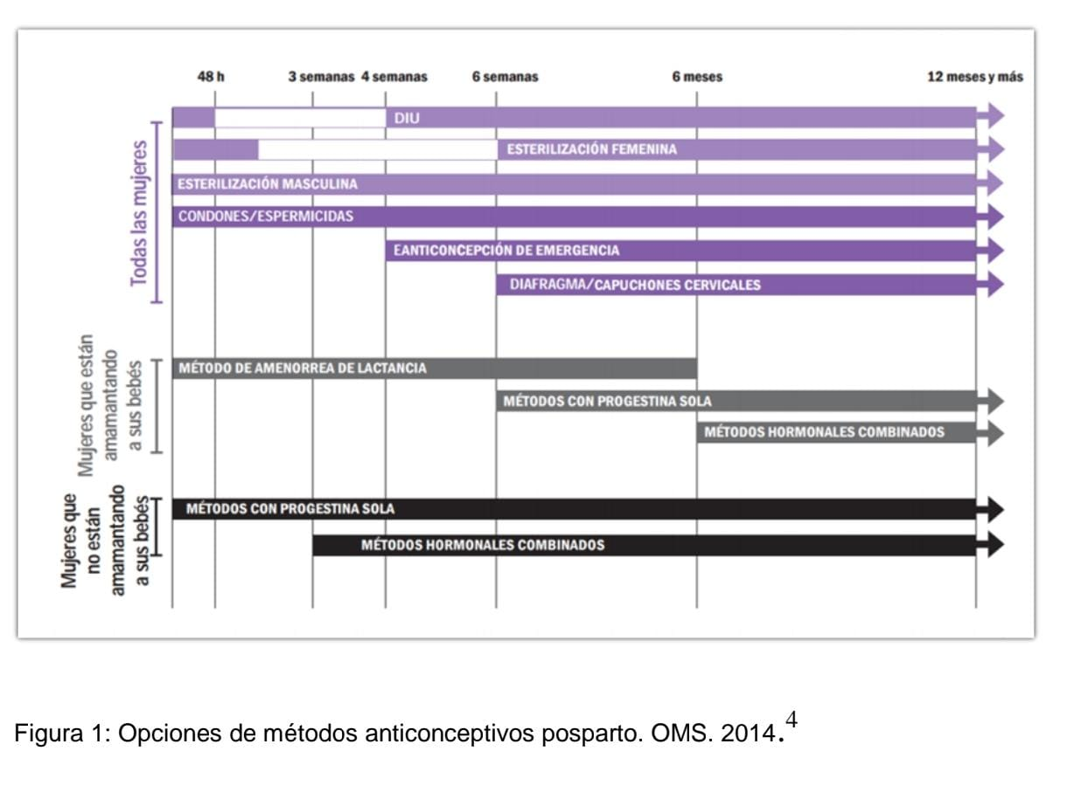
RESUMEN

Slide 32
¡GRACIAS POR SU
ATENCIÓN!

